Slide 1
ABE #1 - RESTful
Quynh Trang Mac
201810269 – AU583669

Slide 2
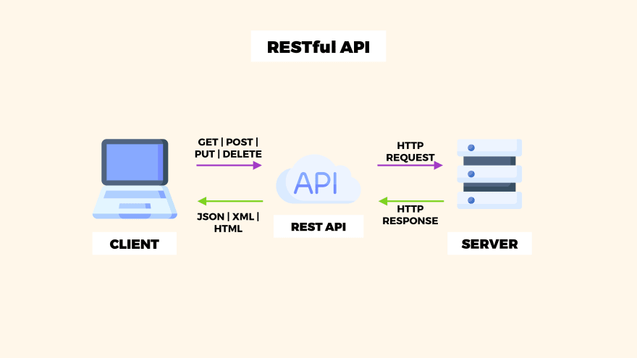
REST - Representational State Transfer
Notes:
REST står for Representational State Transfer
En arkitektur-stil. Løs koblet med HTTP, som anvendes til implementering af web services
REST er high-level design guidelines, introduceret af Roy Fielding i 2000.
REST bestemmer strukturen for API'en. Udvikler er forpligtet til en sæt af regler når man skal lave API'en.
F.eks. Linker man til en url, så skal man returner noget informationer.
Forklar billedet:
Clienten sender en request vha. af REST API metoder.
Server respondere med JSON/XML/HTML data.

Slide 3
RESTful Principper
Uniform Interface
Stateless
Client - Server
Cachable
Layered System
Code on demand (Optional)
Notes:
For at kunne lave en RESTful API skal man overholde en sæt af constraints.
REST API Design Principles:
Uniform interface: Ensartet måde at intergere med en given server uanset enhed/applikation-type(website & mobileapp)
Ressource-based: Resourcer bliver identificeret i anmodninger f.eks. API/users
Manipulation of Resources Through Representations: Clienten har en repræsentation af resourcen, og den indeholder nok info. → modificer/slette resourcen på server.
Self-descriptive Messages: Hver message inkluderer nok info. → message skal behandles så server kan anaylysere anmodning.
Hypermedia as the Engine of Application State (HATEOAS):
Client-server: Client burde kun kende til ressource URIs
- Client & server skal kunne udvikle sig uafhængigt af hinanden.
Stateless: Client/server interaktion = stateless
Hver request vil blive betragtet som ny: server lager ikke info. omkring seneste HTTP-request.
Hvis clienten har brug for at være statefull(authorized) → request vil indeholde alt info. nødvendig for at servicer requesten.
Catchable: Teknik: lager data/info i lokal memory → sende info direkte til clienten uden at tilgå serveren.
- Burde implementeres hvor det er muligt.
Layered system: Client sender en request → mange servers → server respondere til requesten.
- F.eks. Kan bruger authentication blive udført på en anden server.
Code on demand (optional): I stedet for XML/ HTML/ JSON → API kan respondere med eksekveringskode (fx. UI widget)

Slide 4
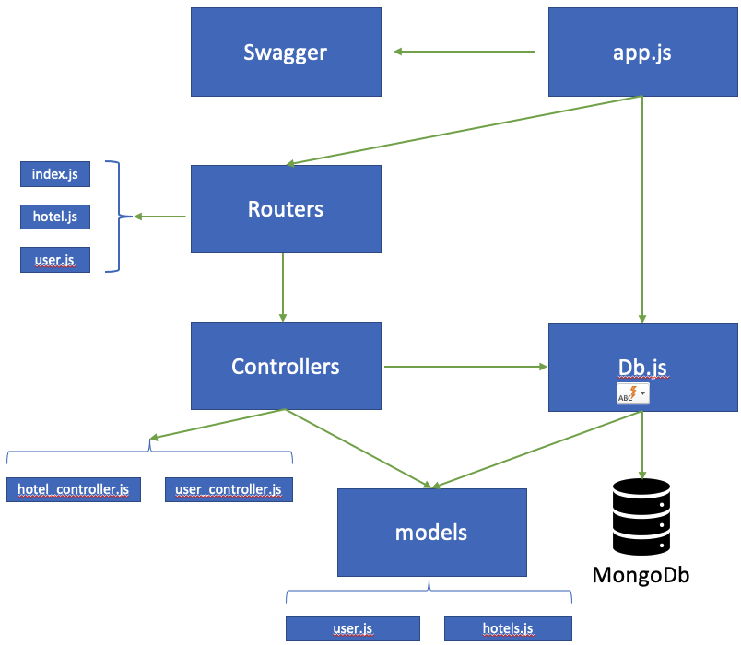

Notes:
Node.js → En runtime-miljø som kører JavaScript kode → Den er IKKE et framework eller sprog.
En open-source, Cross-platform runtime environment for developing server Applikation.
Node.js applikationer er skrevet i JavaScript, der kører på Googles V8-engine, og kører koden udefor en web-browser.
Node.js indeholder en built-in-library, som giver lov, at applikationer kan opfører sig som web-server.
Hvorfor Node.js
1. Det er hurtigt som bruger system resourcerne på en bedre måde.
2. Full Stack development, altså kan bruges på både client og server side.
Designing af en RESTful Web API
App.js svarer til client på figuren, der sender en anmodning til Routers (router er API’en) gennem swagger.
Router kalder det rigtige controller der skal behandle den ankommet request.
Controlleren hvis nødvendigt benytte af Model og Db.js til at kommunikere med Databasen.

Slide 5
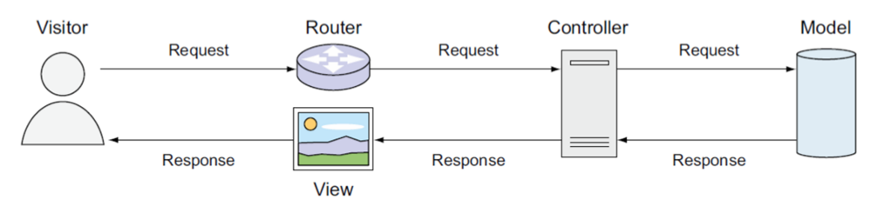
Express - MVC
Notes:
MVC → en struktur bestående af Model-View-Controller.
Express
Express er en minimal web framework for Node.js
Express er en routing og middleware web-framework, der opretter de mest grundlæggende skelettet af en application.
npx-express-generator opretter en MVC project
Når man anvender express til at oprette et node.js applikation, så er det i begyndelsen en low-level applikation. For at gøre det high-level skal vi introducere MVC strukturen. Express sørger for at opstille et skelet, med nogle default routes, men det er vores job at gøre brug af express ved at kalde controllers i forbindelse med routes (express.router()) Vis i koden hvordan vi har oprettet et express projekt, og hvordan vi har modificeret så det følger MVC strukturen

Slide 6
DEMO
Notes:
Man kan benytte sig af de 6 regler for at gør en Web API RESTful:
1. Npm start
2. Vis routes, controller, model.
3. Kør Postmand

Slide 7
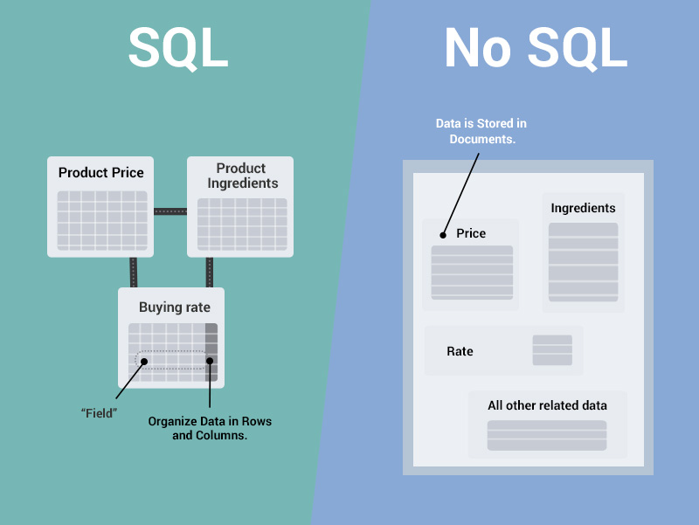
NoSQL vs SQL
Notes:
Relational (SQL - DB):
Rigid måde for sorting af data igennem tables, kolonner og rækker.
Struktureret:
Table: én variabel el. objekt man kan kigge igennem. Fx. Weather
Kolonner(attributes): repræsentationen af data, som skal lageres. Fx Days of the Week
Række(records): record af data points pr. kolonne. Fx Time of Day
Datapoints: Fx. Degrees Fahrenheit
Har ofte afhængigher/forholde med andre tabeller
I denne struktur, så vil alle queries være relateret til denne table. Hvis man skal lave en forbindelse mellem flere tables → lave en key(primary, foreign osv.). Key’en tillader forbindelse mellem to eller flere tables.
Non-Relational (NoSQL DB):
Dokument-orienteret → Stort dokument gemt med en unik key: Når man skal finde info. Ctrl+Shift+F, sorterer igennem det hele.
Lageringsmodel er optimeret til den type data den gemmer.
Manipulerer API request vha. hvilken som helst sprog.
MongoDB → genner i JSON-format. Auto-sharding
SQL:
Data er nem struktureret i kategorier.
Data er konsistent i input → nem at navigerer.
Relationship er veldefineret mellem data points.
Fordele:
Kan håndter mange komplekse queries → DB transaktion routine analyse af data
Reliable database transactions: RDBMS er god til dette.
Ulempe:
Fixed schema: Designet til at lager statisk data → manipulation af schema el. model er ikke flexible. Eg. Man kan ikke lager komplekse eller store billeder, numre, designs eller andet.
Scalerings-issue: Svær at scalerer → Flere serveres → Flere penge.
Sprog-bestemt
Vs.
NoSQL: Løser Fixed Schema og scalerings-problemer.
Data er ikke begrænse til en struktureret gruppe
Udføre funktioner som tillader større fleksibilitet.
Data og analyse kan være mere dynamisk → Flere variant input
Ikke sprog-bestemt.
Fordele ved mongoose:
Mongoose er en Object Data Modeling (ODM) library for MongoDB og Node. js(edited)
Lader en definer datastruktur og modeller og anvende dem til at interagerer med DB
Node App intereger med MongoDB igennem mongoose:

Slide 8
RESTful vs. GraphQL
RESTful
GraphQL
Bruger skal kende endpoints i API’en
Nem start
Overfetching & underfetching
HTTP catching
Mature
Én endpoint.
Opsætning (krævende)
Fetch alt nødvendig data
Intelisense til at lave requests
Notes:
Fordele:
- REST API anvender HTTP catching, content typer(JSON, XML, etc.) og status code. -
- Mature og er blevet anvendt i langt tid.
- Mindre forarbejde med REST med lidt kendskab til HTTP, Graphql kræver mere for at komme i gang.
Ulempe:
Antallet af endpoints i REST API. Kan ikke kalde samme endpoint.
Eg. Man skal f.eks. kalde: http://api.com/users for at få bruger-resourssen, og kalde http://api.com/users/:id/comments for at få alle kommentarene en bruger har skrevet.
Graphql: kræver kun én endpoint. Request er defineret baseret ud fra queries og mutations. Man kan kalde på forskellige resoursse ud fra den samme endpoints ved blot at chaining en query.
Data fetching
RESTful API er modtagelig for over og under-fetching - kendt fejl med denne API arkitektur.
Eg. Overfetching: hvis man f.eks. Kun ønsker en liste af hotelnavne, så behøver man ikke alt det andet. Dette er ikke muligt for REST API kun at hente nødvendige data.
Eg. Underfetching: Én endpoint forsyne måske med for lidt data og man bliver nød til at kalde to endpoints for en view.
Graphql: Man kan blot lave en query på en måde hvorved den tilbyder alle nødvendige data for et view - ikke for meget eller lidt. Reducere antallet af HTTP request og forbedre performance og applikationens performance og sikkerhed.
Ingen standardliseringer:
Ingen ridgid form, man kan lave noget halvt, også er det RESTful, men ikke truly RESTful.

Slide 9
ABE #2 - GraphQL
Quynh Trang Mac
201810269 – AU583669

Slide 10
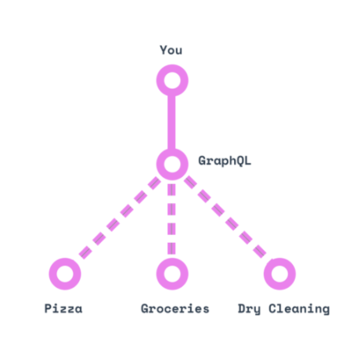
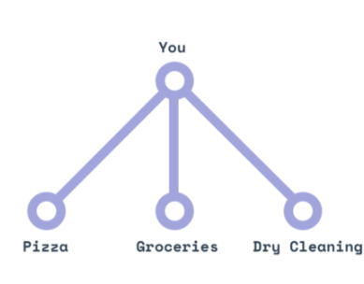
GraphQL
Hvad er GraphQL
Et lag mellem FrontEnd og BackEnd – QL-sprog
Lavet af Facebook
Én request → Alt data man ønsker.
Overfetching & underfetching.
Notes:
GraphQL er udviklet af Facebook. De lavede en query-language hvorved man kan få specificeret alle de info. man har brug for i én API request.
Facebooks problem:
REST API --> mange kald til mange API endpoints for at få data.
Overfetching & underfetching af data
Frontend udviklerne skulle parse igennem data for at finde de fields de skulle bruge.
GraphQL er en specifikation, kan blive implementeret med hvilken som helst sprog.
GraphQL mapper forholdene mellem objekter i ens Db --> laver en graf.
Facebook udviklede en query language for at traverser mapning af forholdene - derfor GraphQL.

Slide 11
GraphQL
Ét endpoint
Federated implementation
Track Schema in registry
Client-specified queries
Hierarchical
Typer af operationer
Queries
Mutations
Subscriptions
Notes:
GraphQL hoved principper:
- Den tillader clienten at specificer præcis det data clienten skal bruge.
- Det er nemmere at samle data fra mange forskellige sources.
- Anvender en type system til at beskrive data.
One graph - Ét API request til alt, i stedet for flere forskellige
Mere data kan blive tilgået ved én query
Et centralt katalog af alt data
Mindre kost, da implementeringsarbejde ikke gentages (der laves ikke flere requests, som ligner hinanden, som ved REST)
Central af håndtering – fx en ensartet policy for adgangskontrol er muligt
Federated implementation: ansvarsområder i grafen er delt ud på tværs af teams. Fx facebook; ét team står for grupper, ét team står for sider osv. Men der er én central graf
Track Schema in registry: ligesom man kan tracke version af source kode, skal man også kunne tracke version af ens graph.
Hierarkisk: fields er nested inde i andre fields – query er formet som dataen returneres.
Udviklere kan liste deres data krav, som hvad de skal bruge i stedet for hvordan de får det.
Kan implementeres med mange forskellige sprog (JavaScript, C#, Java, Python osv)
Request skrives i GraphQL query sprog.
Tre typer af operationer:
Query: read-only fetch
Mutation: write efterfulgt af fetch
Subscription: som query men med request for real-time data opdateringer
Laver en forbindelse til klient, så når query laves og data ændres, opdateres respons uden at sende subscription igen.

Slide 12
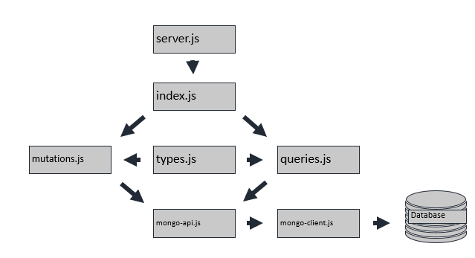
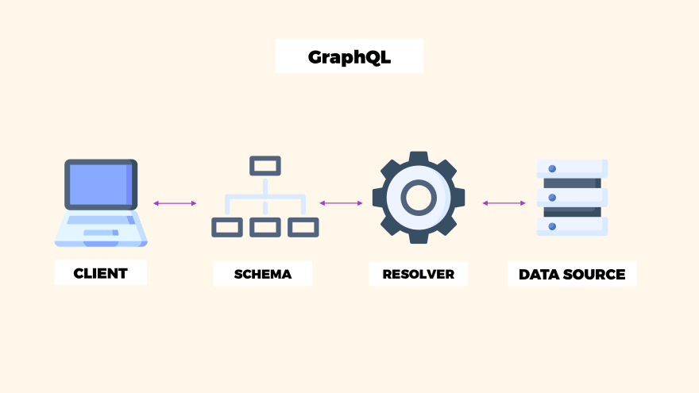
Notes:
Client: Laver en query →
Schema: GraphQL anvender schema, som beskriver data strukturet. Hvordan forskellige typer (custom objects) er forbundet. Schema beskriver hierakien af hvordan typerne er forbundet/nested med hinanden. →
Resolver: Anvender resolvers til at fortælle hvordan og man skal fetche data efter en given field. →
Data source: Moongoose

Slide 13
DEMO
Notes:
Kode: Inden jeg viser koden, så er der nogle ting man skal tage forbehold for inden man bygger en GraphQL Web API
Hvad man skal sørge for at bygge en GraphQL Web API
1. Vælg et framework for at implementer ens GraphQL server - eg. Express.
2. Definerer en schema, så GraphQL ved hvordan den skal route queries.
Index.js - oprette schema. Klik på "QueryType" - viser fields.
3. Lav resolver funktioner som håndter queries der fortæller GraphQL hvad den skal returnerer.
Queries og mutation.js - viser resolvers.
4. Lav én endpoint.
https://assignment2-graphql.herokuapp.com/graphql
5. Skriv en client-side query, som kan fetche data.
query {
login(
input: {
name:"Quynh Trang"
password:"1234"
}
)
}

Slide 14
NoSQL vs SQL
Notes:
Relational (SQL - DB):
Rigid måde for sorting af data igennem tables, kolonner og rækker.
Struktureret:
Table: énm variabel el. objekt man kan kigge igennem. Fx. Weather
Kolonner(attributes): repræsentationen af data, som skal lageres. Fx Days of the Week
Række(records): record af data points pr. kolonne. Fx Time of Day
Datapoints: Fx. Degrees Fahrenheit
Har ofte afhængigher/forholde med andre tabeller
I denne struktur, så vil alle queries være relateret til denne table. Hvis man skal lave en forbindelse mellem flere tables → lave en key(primary, foreign osv.). Key’en tillader forbindelse mellem to eller flere tables.
Non-Relational (NoSQL DB):
Dokument-orienteret → Stort dokument gemt med en unik key: Når man skal finde info. Ctrl+Shift+F, sorterer igennem det hele.
Lageringsmodel er optimeret til den type data den gemmer.
Manipulerer API request vha. hvilken som helst sprog.
MongoDB → genner i JSON-format. Auto-sharding
SQL:
Data er nem struktureret i kategorier.
Data er konsistent i input → nem at navigerer.
Relationship er veldefineret mellem data points.
Fordele:
Kan håndter mange komplekse queries → DB transaktion routine analyse af data
Reliable database transactions: RDBMS er god til dette.
Ulempe:
Fixed schema: Designet til at lager statisk data → manipulation af schema el. model er ikke flexible. Eg. Man kan ikke lager komplekse eller store billeder, numre, designs eller andet.
Scalerings-issue: Svær at scalerer → Flere serveres → Flere penge.
Sprog-bestemt
Vs.
NoSQL: Løser Fixed Schema og scalerings-problemer.
Data er ikke begrænse til en struktureret gruppe
Udføre funktioner som tillader større fleksibilitet.
Data og analyse kan være mere dynamisk → Flere varaint input
Ikke sprog-bestemt.
Fordele ved mongoose:
Lader en definer datastruktur og modeller og anvende dem til at interagerer med DB
Node App intereger med MongoDB igennem mongoose:

Slide 15
REST vs. GraphQL
RESTful
GraphQL
Bruger skal kende endpoints i API’en
Nem start
Overfetching & underfetching
HTTP catching
Mature
Én endpoint.
Opsætning (krævende)
Fetch alt nødvendig data
Intelisense til at lave requests
Veldefinereret schema
Notes:
Fordele:
- REST API anvender HTTP catching, content typer(JSON, XML, etc.) og status code. -
- Mature og er blevet anvendt i langt tid.
- Mindre forarbejde med REST med lidt kendskab til HTTP, Graphql kræver mere for at komme i gang.
Ulempe:
Antallet af endpoints i REST API. Kan ikke kalde samme endpoint.
Eg. Man skal f.eks. kalde: http://api.com/users for at få bruger-resourssen, og kalde http://api.com/users/:id/comments for at få alle kommentarene en bruger har skrevet.
Graphql: kræver kun én endpoint. Request er defineret baseret ud fra queries og mutations. Man kan kalde på forskellige resoursse ud fra den samme endpoints ved blot at chaining en query.
Data fetching
RESTful API er modtagelig for over og under-fetching - kendt fejl med denne API arkitektur.
Eg. Overfetching: hvis man f.eks. Kun ønsker en liste af hotelnavne, så behøver man ikke alt det andet. Dette er ikke muligt for REST API kun at hente nødvendige data.
Eg. Underfetching: Én endpoint forsyne måske med for lidt data og man bliver nød til at kalde to endpoints for en view.
Graphql: Man kan blot lave en query på en måde hvorved den tilbyder alle nødvendige data for et view - ikke for meget eller lidt. Reducere antallet af HTTP request og forbedre performance og applikationens performance og sikkerhed.
Ingen standardliseringer:
Ingen ridgid form, man kan lave noget halvt, også er det RESTful, men ikke truly RESTful.

Slide 16
ABE #3 - RabbitMQ
Quynh Trang Mac
201810269 – AU583669

Slide 17
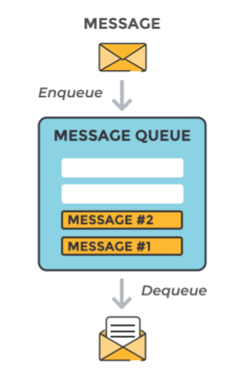
Message Queue
Asynkron messaging
Håndtering af beskeder mellem sender og modtager.
Holder rækkefølgen på køen
Hjælper med at ikke-blokerende kommunikation.
Notes:
Asynkron messaging
Message queues bruges til at håndtere beskeder fra en sender til modtager, hvor modtager ikke altid har tid nok til at håndterer beskederne inden næste besked.
Message queuen holder rækkefølgen af beskederne: Hvis der er problemer med netværket eller modtageren vil beskederne ikke blive tabt.
Message queue afhjælper at kommunikationen bliver blokeret mellem sender og modtager.
For at implementere message queuing er en message broker nødvendig (fx RabbitMQ)
Som udgangspunkt er message queue 1-1 og publicer/subscriber er n-n, men de supporterer hinanden.

Slide 18
Message Queue - Fordele
Reliable message delivery: Business-kritisk beskeder → rigtige applikationer
Inter-application connectity: Forskellige arkitektur at arbejde sammen.
Resilience: Applikation kan fejle, og systemet kan stadigvæk fungerer.
Versatility: MQTT, AMQP, REST
Imporved security: MsgQueue kan identificer og authenticate alle beskeder.
Integrated file transfers
Ulempe:
Begrænset: Størrelse og antal.
Komplek implementering.
Notes:
Reliable message delivery: Message queue sikrer at business-kritisk beskeder mellem applikationer ikke forsvinder - og de bliver kun leveret til den rigtige modtager.
Inter-application connectity: Visse message queue løsninger kan håndter kryptering, transaktion og andre kommunikations aspekter mellem applikationer og services.
Simplificer applikation udvikling og muliggøre helt forskellige arkitektur at arbejde sammen.
Resilience: Asynkron messaging sikrer at applikation-specifikke fejl ikke vil påvirke system.
Hvis en komponent i systemet stopper, så kan andre stadigvæk interagere med køen for processere beskederne.
Versatility: Message queue løsninger supporter mange forskellige kode-sprog, og mange API og protokoller såsom MQTT, AMQP, REST osv.
Imporved security: Message queue kan identificer og authenticate alle beskeder.
I nogle af message queue løsninger kan man krypter beskeder ved rest, transit eller end-to-end.
Dette bidrager til en overall sikkerhed for applikationen og/eller infrastruktur.
Integrated file transfers: Nogle løsninger har ekstra features, såsom evne til at overføre filer.
Ulemper:
Der er en grænse for antallet af beskeder, samt størrelsen af beskederne.
Det er mere kompleks at implementere, så ved små systemer kan det ikke betale sig.

Slide 19
Messaging typer
Message Queue:
Point-to-point
Stram kobling one-to-one.
Lager ikke data
Publisher/Subscriber
Topic
Subscribtion
Message Bus
Samme: type, kommand-sæt og kommunikationsprotokol.
Consumers: vælger håndtering
Web Services
Direkte kommunikation → ofte anvendt i distribuerede systemer.
Simple at implementer.
Ingen garanti for message delivery.
Database
Kan godt → dumt ide.
Notes:
Hvis ens applikation af beskeder bliver distributerede til mange parter, så kan man enten kombinerer mange message køer eller publish/subscribe modellen kan blive anvendt.
- One-to-one vs one-to-many
Decoupled applikationer kan kommunikerer via en message bus hvis beskederne er transformeret - så de er alle samme type. Message queues transporter beskeder uanset om de er samme typer eller ej.
Message queue (alt) vs. Message bus (samme type)
Message queue :
Point-to-point messaging pattern
Sender sender besked til køen, receiver modtager beskeden fra køen og consumer den.
Der er stram kobling one-to-one forhold mellem sender og consumer. Hver besked burde kun blive consumed én gang
Message queues lager ikke data, så snart den er blevet consumed, så slettes det fra køen.
Pub/sub:
I pub/sub messaging bliver producer kaldt publisher og consumers kaldt subscribers.
Hver besked bliver udgivet til et topic, alle subscriber subscriber til denne topic, og vil få en kopi af beskeden når den bliver udgivet
Message bus:
- Message bus tillader servicer adgang til data imens den sikrer at de forbliver decoupled og uafhængig funktionelt indefor en distributerede systems arkitektur.
- Alle servicer og applikationer skal dele samme data typer, cmd sæt og fælles kommunikations-protokol.
Consumers kan vælge hvordan de håndter beskederne.
Web services:
Applikationer kan kommuniker direkte igennem web services.
Bliver meget anvendt i distributede systemer - relativ simple, nemt at implementer.
God alternativ message queue i visse use-case eller scenerio.
Ingen:
Garanti for message delivery: Hvis server/forbindelse fejler, så skal man selv implementer håndtering af errors.
Ingen pub/sub distribution model.
Middelware tilbyder større fault tolerance og bedre evne til at håndter stor traffik eller aktivitet bursts.
Database
Db kan blive anvendt som alternativ til message queue.
Dog vil de ofte være bedre tjent til et andet formål. De er ikke let udskiftlig.
Db er alm. anvendt til lagering, hvorved man kan tilgå samme data igen, og igen.

Slide 20
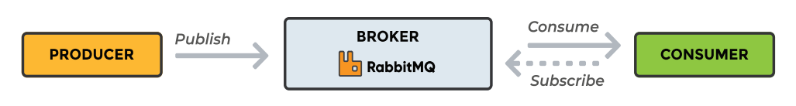
RabbitMQ
Notes:
Open source message queue software/ message broker/queue manager.
Implementerer Advanced Message Queuin Protocol (AMQP).
Message queuen lever inden i RabbitMQ, som sørger for at uddelegere beskederne.
N til N system.
En besked kan indeholde alle former for information – fx information om hvordan en prosess/job skal starte en anden applikation – måske på en anden server. Kan også bare være en tekstbesked.
Hvornår skal RabbitMQ bruges:
Message queue tillader web servere at svare på deres requests når de har tid.
Sender en besked til flere modtager eller er med til at balancere arbejdsbyrden mellem modtagere.
Sender og modtager kan være på hver deres server eller den samme – ingen forskel.
Requests kan laves på ét sprog og håndteres på et andet sprog.

Slide 21
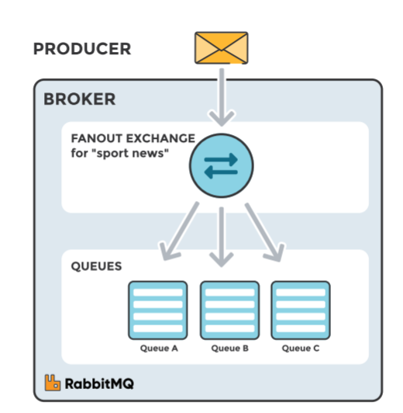
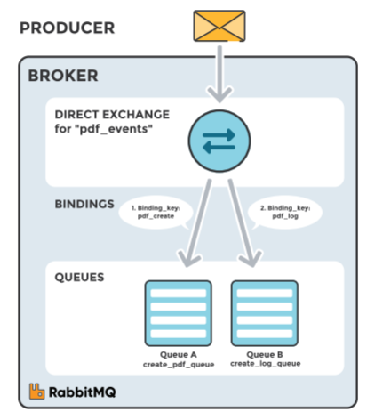
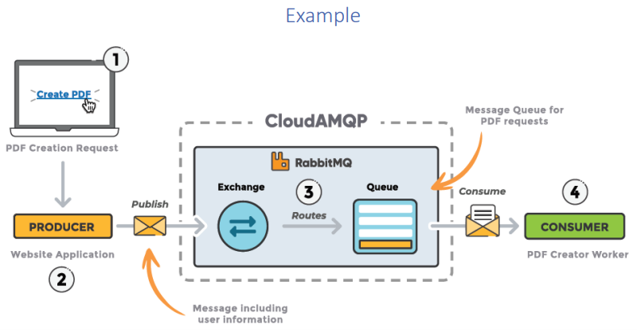
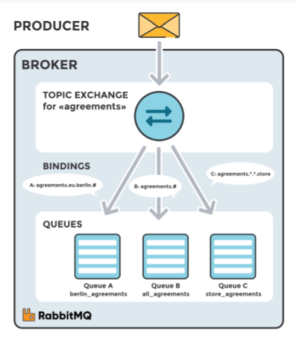
Exchange Typer
Notes:
En queue vil overleve hvis broker restarter.
Exchange:
Beskeder sendes ikke direkte til en queue.
Sender sender besked til exchange
Exhange accepterer beskeder fra sender applikationer og router dem til de(n) korrekte message queue(s).
Gøres ved routing key og binding key
Når en exchange laves specificeres type
Direct: Leverer beskeder til queues baseret på message routing key. Hvis routing key = binding key.
Denne bruges som default. Her vil selve exchange ikke få noget navn.
Topic: bruger wildcard. Ser på routing key og laver delvist match. En form for tag, fx der findes europe.dk, europe.* og usa.* og man sender til alle med tag/topic europe vil europe.* modtage beskeden. Besked har ”routing key”, køen har en ”biding key”, som skal matche routing key
Fanout: duplikerer beskeden til alle queues som er bundet til exchange. Her ignoreres routing key
Headers: bruger message header attributter til at route.

Slide 22
DEMO
Notes:
Kode: RabbitMQ Hotel
Database - npm start
Database - node .\receiveReservation.js
DirectServer: node .\sendReservation.js Rabbit Hotel 1
ExternalServer: dotnet run .\ExternalServer.cs Rabbit Hotel 1

Slide 23
ABE #4 - resiliance
Quynh Trang Mac
201810269 – AU583669
Notes:
Resiliance i relation til back-end systemer:
Evnen til at håndter fejl og stadigvæk fungerer.
Accepter at partial fejl vil forekomme, og responderer til dem på en måde hvorved man undgår downtime og data loss.
Formålet med Resiliance er at returner applikationen til en fuld funktionel stadie efter en fejl. Modstandsdygtig overfor nogle typer af fejl.
Fejl såsom: netværksfejl, node, VM-crashing i cloud.

Slide 24
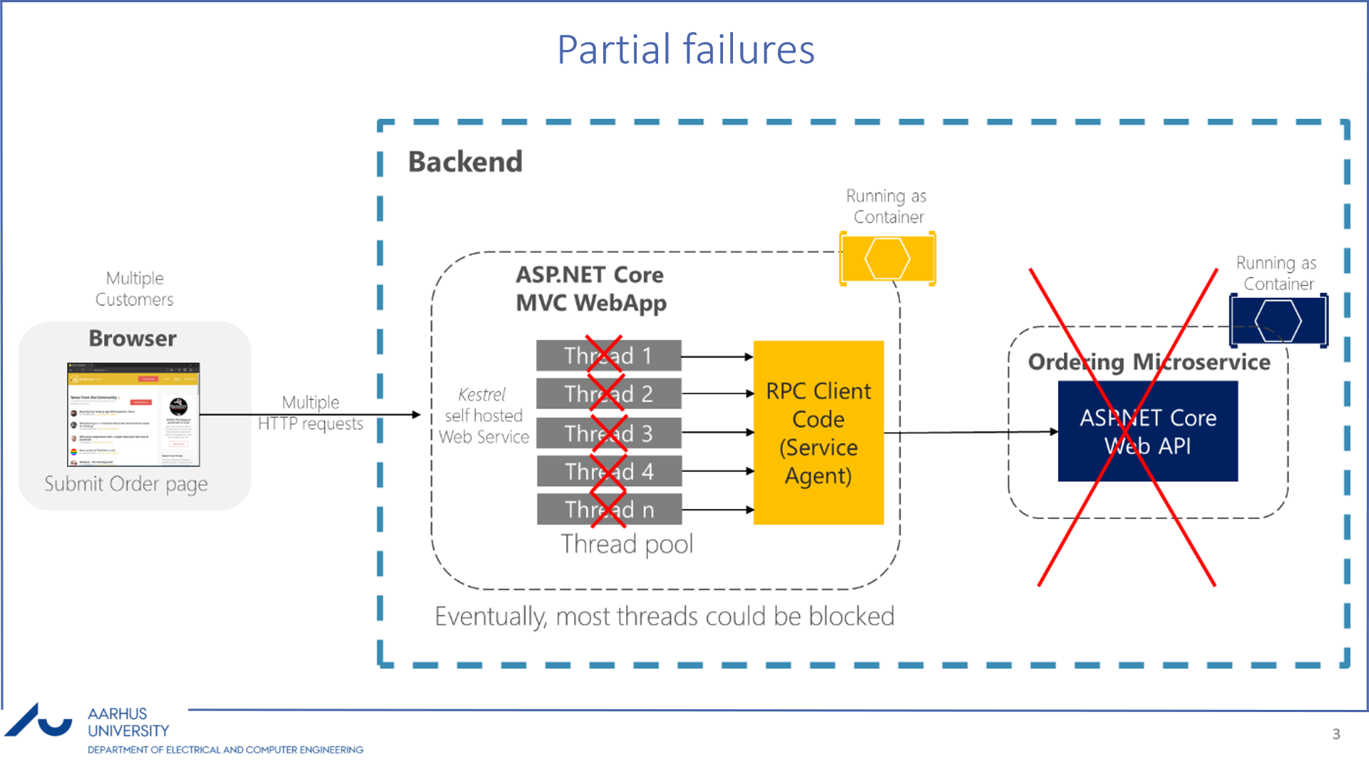
Notes:
Frontend --> til backend --> service (som går ind.)
Asynkron-kald --> ASP.net ny tråd for hver request. Kalder MS, returner ingenting. Hvis MVC Webapp er lavet som synkron-kald, så vil trådene vente. På et tidspunkt vil Thread Pool være tomt. Så er systemet nede.
Uhensigtsmæssigt MS trækker MVC WebApp ned.
Løsning → Asynkron.

Slide 25
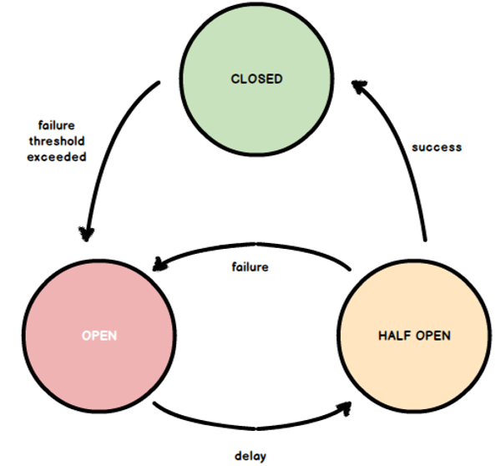
Strategier til håndtering af partial fejl
Anvend asynkron kommunikation over interne MS
Anvend retries med exponential backoff
Arbejd med networks timeouts
Anvend Circuit Breaker pattern
BulkHead
Provide fallbacks
Mindske antallet af request i køer
Notes:
Der er visse guide-lines for at håndter partial fejl:
Anvend asynkron kommunikation over interne MS: RabbitMQ - asynkron kø-struktur.
Eventuelle konsistens og event-driven arkitektur min. Ripple effekt.
Løsning: Hvis en service går ned, så kan man stadigvæk tilføje flere request til dette.
Anvend retries med exponential backoff: http-request, rpc remote reciever call:
Retries - venter og prøver igen -- anvend Polly til dette.
Skal designes ordentlig m. circuit breakers ellers kan der forekomme ripple effect --> Denial of Service (DoS)
EF Core tilbyder en resiliency og retry logic for interne Db forbindelser:
Arbejd med networks timeouts:
Venter forevigt --> dårlig strategi: Blokerer tråde el. forbindelser under fejl scenerio.
Anvend polly til at understøtte timeouts for opertioner,som ikke understøtter dette.
Anvend Circuit Breaker pattern: Dedekter at systemet er nede, og lader være med at kalde. Clienten tæller antal failed request, hvis over en konfigured grænse, så vil en "circuit breaker" sørge for at yderligere forsøg mislykkes øjeblikkeligt. Efter en timeout periode kan clienten forsøge sig igen, og hvis det lykkes lukkes circuit breakeren.
- Closed State: circuit-breaker eksekver operationer, måler fejl og success af disse operationer. Hvis fejl overstiger en grænse --> går til open state
- Polly CircuitBreaker vil break efter N antal fejlet eksekveringer.
- Open State: Ingen operationer vil blive eksekveret - kaldet vil blive returneret med en BrokenCircuitException, som indeholder sidste exception (den som fik circuit til at break) aka InnerException. Circuit forbliver i open state i den konfigureret durationOfBreak --> efter den tid eller næste operation --> Half-open State
Half-open: Den næte operation vil blive anvendt som test --> én pr. durationOfBreak. Tre scenerio: Handled exception = open state, sucess= closed state & unhandled exception = half-open state.
BulkHead: Isolerer fejlen så den ikke spreder sig. Buildhead isolation policy: begrænse operationer fra at tage alle tråde/CPU/etc. i systemet. Faulting system.
Provide fallbacks: Hvis kald ikke lykkes, så en standard svar. Catch-værdi, så sender man sidste værdi i catch.
Mindske antallet af request i køer: Clienten burde tilføje en upper bound antal af request som client MS kan sende til en specifik service. Hvis dette overstiger, så skal disse forsøg mislykkes øjeblikkeligt.
Løsning: Polly Bulkhead isolation.

Slide 26
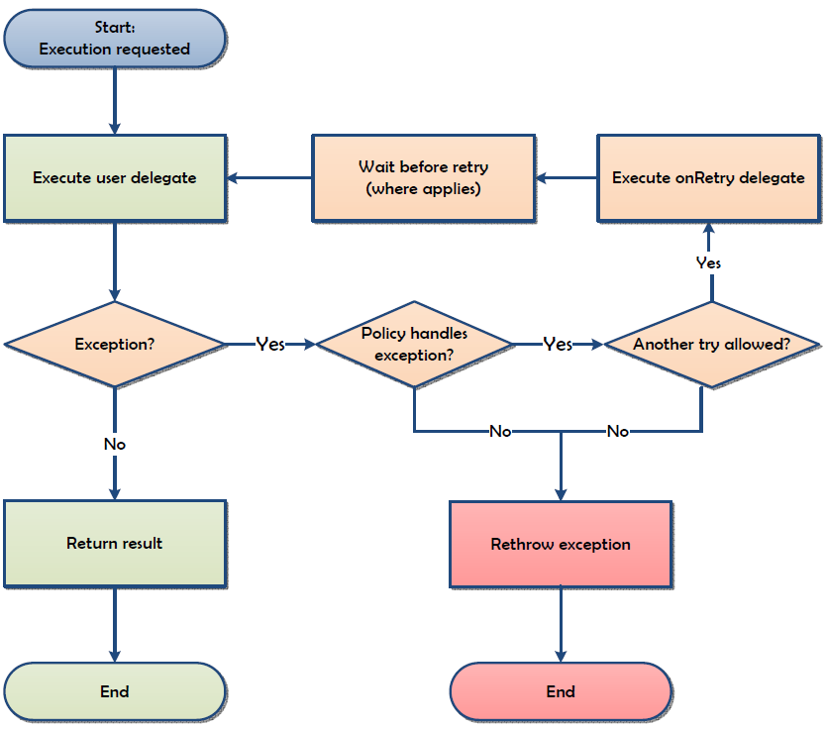
Polly
Notes:
Polly er en zero-dependency, lightweight bibliotek - som virker alle de stedet .NET kan kører.
Polly tilbyder resilience strategier:
Retry, WaitAndRetry, CircuitBreaker, BulkHead Isolation, Timeout og Fallback
Essensen af Polly: Transformer hvordan en opgave skal udføres.

Slide 27
DEMO
Notes:
Implementeringen:
Start: dotnet run api og client
API Controller: programmeret til at fejle. Det vil virke 2 ud af 3 gange.
Client Interface: Anvender IWeatherService --> implementeret af HttpWeatherService REST kald til API-projektet.
Client Controller: IWeatherService bliver injectet i WeatherForecastController
Client Startup: Her tilføjes en ny service, som er en Typed Client dens konfigureringer findes i HttpWeatherClient.
Derudover er der tilføjet en GetRetryPolicy vha. AddPolicyHandler.
Ihttp vs. IHttpClientFactory interfaces opretholder en forbindelse til service, så alting ikke skal gen-oprettes på ny når en ny instans kalder.

Slide 28
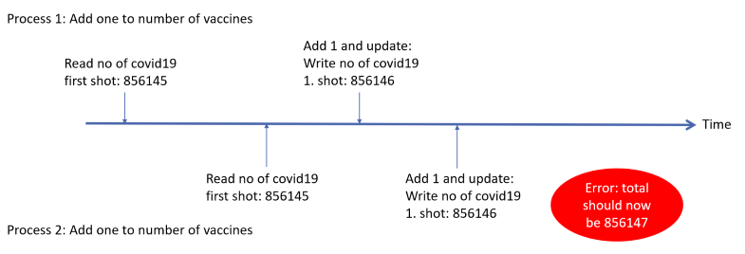
Concurrency conflict
Notes:
Udgangspunktet, optimistisk concurrency: last ride wins!
- Mange situationer er det fint, og godt nok. Men ikke altid ---> så skal man håndter det.
Eksemplet: Last ride win, fungerer ikke her!
Håndter dette ved f.eks MsgQueue → Kun én tråd/proces arbejder på det ad gangen. Løst via design.
EF Cores default håndtering af concurrency:
Property konfigueret som concurrency token bliver anvendt til at implementer optimistic concurrency control:
Når update eller delete operationer bliver anvendt under SaveChanges. Så bliver værdien af concurrency token på DB sammenlignet med den originale værdi læst af EF Core.
- Hvis værdierne matcher -> operationen bliver udført.
- Hvis værdierne ikke matcher -> en anden operation må have tilgået databasen inden, og den nuværende operation bliver ikke udført. Dette bliver kaldt concurrency conflict.
Database udbyder er ansvarlig for at implementer sammenligning af concurrency token værdierne!
Relational Db EF Core inkluderer en tjek for værdier af concurrency token i hver update el. delete statement.
Efter eksekvering af statementet - læser EF Core antallet af rækker påvirket. Hvis ingen er påvirket = concurrency conflict og EF Core smider en DbUpdateConcurrencyException.

Slide 29
EF cores håndtering af Concurrency Conflict
Notes:
EF Core har to måde hvorved den kan detecter en concurrent update, og når dedecteret en måde hvorved den kan få alle relevante data så man kan implementer en code for at fixe problemet.
Concurrency token: Markere en specifik property/kolonne i entity klassen man skal tjekke for concurrency conflict.
En specifik sikring af property/properties hvor man har placeret det.
Virker på hvilken som helst DB → anvender basic cmd.
Timestamp: markere hele entity klassen/række som en man skal tjekke for concurrency conflict.
Catcher hvilken som helst update til entiteten
Afhænger af DB server-side features: Forskellige typer for forskellige Db.
I begge omstændigheder bliver SaveChanges kaldt. EF Core producere Db server kode til at tjekke opdateringer af entitier som indeholder tokens el. timestamps.
Hvis concurrency tokens eller timestamp er blevet ændret siden den læste entiteten så smider den en DbUpdateConcurrencyException.
Den typisk håndtering af concurrency conflict er:
Catch DbUpdateConcurrencyException under SaveChanges.
Anvend DbUpdateConcurrencyException.Entries til at forberede en ny set af ændringer for påvirket entitier.
Refresh de orignale værdier for concurrency token så det reflekter den nuværende værdi i DB.
Retry processen indtil der ikke er flere konflikter.

Slide 30
The disconnected concurrent update issue
Læser Johns nuværende løn
Forøger løn med 10%
Læser Johns nuværende løn
Forøger løn med 2%
Notes:
Minder meget om dette - men fundenmentalt anderledes.
- Webapp: Indlæser --> sender til bruger --> ændre data --> update/SaveChange --> sender til Server. Langt tid fra man læser til man skriver. Derved disconnected.
Scenio: Løn-forhøjelse.
Før var det ms og nu min. Som udgangspunkt --> last win. Men ikke altid godt.
Essensen: To forskellige processer, vil opdater de to forskellige værdier. Mangler en måde hvorved man kan dedekter at der er en konflikt.
Som regel ved human use-case, nødvendigt at præsenter det for brugeren: i dette tilfælde den sidste bruger(HR). De vil blive præsenteret for hvad der skete, og et valg om håndtering.
Enten accepter nuværende state, eller tilføje opdateringen = override den tidligere brugeres opdate.
Løsning: Man kan anvende både timestamp og concurrency token. Eller en Message Broker/Kø.

Slide 31
ABE #5 – Performance Tuning
Quynh Trang Mac
201810269 – AU583669
Notes:
Resiliance i relation til back-end systemer:
Evnen til at håndter fejl og stadigvæk fungerer.
Accepter at partial fejl vil forekomme, og responderer til dem på en måde hvorved man undgår downtime og data loss.
Formålet med Resiliance er at returner applikationen til en fuld funktionel stadie efter en fejl. Modstandsdygtig overfor nogle typer af fejl.
Fejl såsom: netværksfejl, node, VM-crashing i cloud.

Slide 32
Speed & Scalability
Notes:
Speed: Applikationen perfomance - hvor hurtig det tager f.eks. En API at returner en specifik request.
Scalability: Thoughput - hvor mange samtidige clienter kan en applikation håndter.
Hvornår skal der tunes:
Delte meninger
Kent Beck ”Make it work. Make it right. Make it faster”
Tænk over arkitektur og design fra start
Nogle software mønstre indeholder måske nedarvede performannce problemer – undgå dette.
Undgå kode som er svær at fikse/forbedre senere

Slide 33
Performance tuning – Inden tuning
Definer features
Timing
Pris
Bevis funktionalitet
Notes:
Hvor skal der optimeres: Vær selektiv omkring hvad der skal performances tunes på: Skal, måske, ikke.
Definerer featuren: Hvad er langsom, og hvad skal der forbedres på.
Timing: Hvad er det nu, hvad skal det være.
Pris for fix: Hvad er forbedring værd, hvornår skal man stoppe. Hvor meget må det koste.
Test: Inden man går i gang, så har man test der virker --Forbedring--> virker stadigvæk som det skulle.

Slide 34
Diagnosere performance problemer
Measure the user’s experience
Find the database accesses
Look at the SQL
Notes:
Teknikker til at diagnosere performance problemer - Google Developer tool (request time) - Kigger efter Anti patterns - Log af SQL og Execution time
Measuring the user's experience: Anvend en målings-værktøj til at se hvor lang tid en specifik request/feature tager.
Find all the DB code involve in the feature you're tuning: Find de steder i app. man ønsker at performance tune --> find tilhørende DB access kode inkluderet i featuren --> Find performance antipatterns.
Look at the SQL: Kigge på selve SQL kode og EF Core logs --> Se execution plan og se hvor langt tid query'en tog.
Logging: Produceret af EF Core
Log-level: ASP.net Core et logging framework.
Kan tjekke logging output
ASP.NET Core og EF Core’s logging output har også timings
Kategoriseret med loglevels
Trace (0) – logger ALT
Information (1) – godt till debugging
Warning (3) – godt til produktion (eller højere level)
Error (4)
Critical (5) – logger kun de mest kritiske fejl
None (6)
Log ikke alt for meget i produktion → tager tid
Fang logging i unit tests ved EF Core’s LogTo feature
Kigger på SQL koden, som EF Core generere

Slide 35
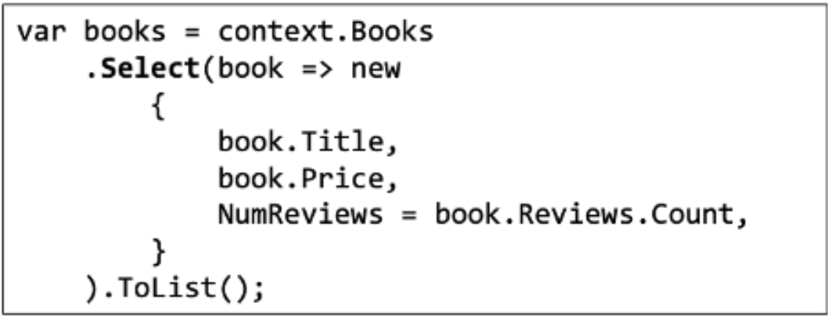
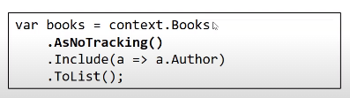
Gode EF-Core Patterns
Eager / Select
Paging & Filtering
AsNoTracking
Async EF Core
DB access code isoleret/decoupled
Notes:
1. Eager vs. Select:
Eager Loading: Loader alle data ind, og tager alle felter ind. Overføre en masse data.
Select Loading: Loader præcis det data som vil have --> ny object. En ny type som indeholde de her tre ting.
Løsning: Ser tit folk lavet eager, så kan man skifte ud med select → Giver en masse på performance.
2. Anvend pagning og/eller filtering af søgninger for at reducer antal rækker man loader: Tilføje kommandoer, som begrænser antallet af data returneret til brugeren.
Problem: Pludselig meget data når man kommer i drift. Ingen problem imens man debugger ---> production: returneret data = memory problemer.
Typiske tilgange er:
Pagning(næsten altid for ikke at få for meget data): Man returnerer en begrænset set af data til brugeren og giver brugeren kommandoer til at kigge igennem "sider" af data.
Filtering: Brugeren vil normalt gerne have en search-feature --> returnerer et subset af data.
3. AsNoTracking method til read-only queries (easy):
Effekten af anvendelsen af AsNoTracking(): varierer fra 2-50% forbedring af eksekverings tid.
Må kun anvendes: Læsning --> sender det til clienten: Beder EF Core om ikke at lave en tracking snapshot af loaded entiteter. Sparer på tid og memory.
4. Anvend Async EF Core:
Forbedring i scalability – ikke speed.
Frigiver tråden, mens DB respondere, så kan andre anvende den.
Async/await: Lav performance cost → Forbedring til scalability. Hvis speed performance ønskes → Synkron-kald.
5. DB access code isoleret/decoupled: Nem at tilgå EF Core ved nødvendighed.
For at opnå dette, skal koden:
Klar defineret sted (isoleret): Kan finde DB kode som påvirker performance let.
Indeholder kun DB access kode(Decoupled) → Ingen mix med andet kode → Kan ændre uden at påvirke andet kode.
Separat projekt: Indeholder alt DB Access kode (Class liberary projekt)

Slide 36
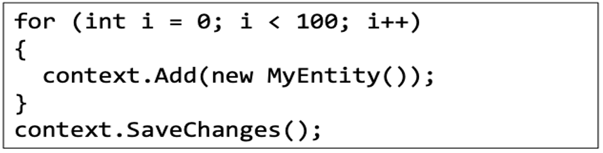
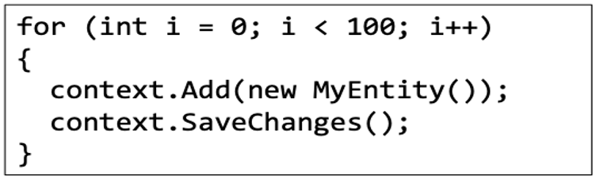
Anti-Patterns
Kalde SaveChanges forkert
Bruge Update metode, når kun en del af entity skal opdateres
Filtering: Lader for meget data query blive flyttet til software side
Ikke at bruge den hurtigste vej til load af en enkelt entity
Ikke at minimere antal kald til db
Ikke at erstatte LINQ med SQL kode.
Én stor db
Notes:
Antipatterns:
Kalde SaveChanges flere gange.
Bør kun kalde saveChanges én gang
Fx liste af items som skal tilføjes – tilføj til context med .Add/.AddRange og kald SaveChanges én gang til sidst.
Bruge Update metode, når kun en del af entity skal opdateres
Hele entity markeres som ændret, hvis Update metode bruges
Brug SaveChanges hvis kun en del – så bruger EF Core DetectChanges. Detect metode og ændre kun den del som er ændrte.
Filtering: Lader for meget data query blive flyttet til software side
Fx hvis ”ToList()” flyttes til start i query.
Her loades alt data til software side og herefter filtreres.
”ToList()” skal være til sidst.
Ikke at bruge den hurtigste vej til load af en enkelt entity:
Single eller First er hurtigst
Kan bruge find, hvis entity bliver tracked i cointext.
Ikke at minimere antal kald til db
4 måder at loade enity med dens relateret data; select loading, eager loading, explicit loading og lazy loading.
Eksempel med book:
Ikke at erstatte LINQ med SQL kode.
Hvis man kender db, kan det være mere effektivt at lave SQL kode.
Brug af HashSet<T>:
Hurtigere end ICollection<T>, men garanterer ikke rækkefølgen af entries.
Én stor db
Kan tage lang tid at starte op – fx ved servless arkitektur
Mønstre – scalability af db adgang
Asynk/await: godt til skalering, men vil tage en smule længere tid. Dog flere fordele ved async/await
Simple queries: nemt eksekverende queries, som returnerer minimal af data.
Hjælper både med skalering og hastighed

Slide 37
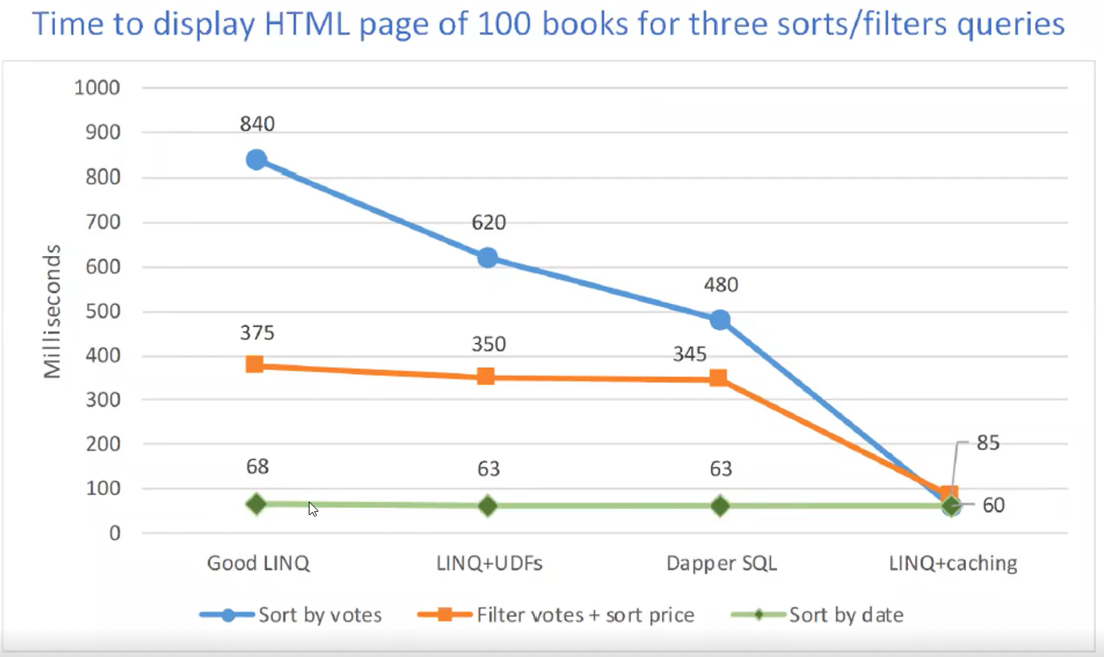
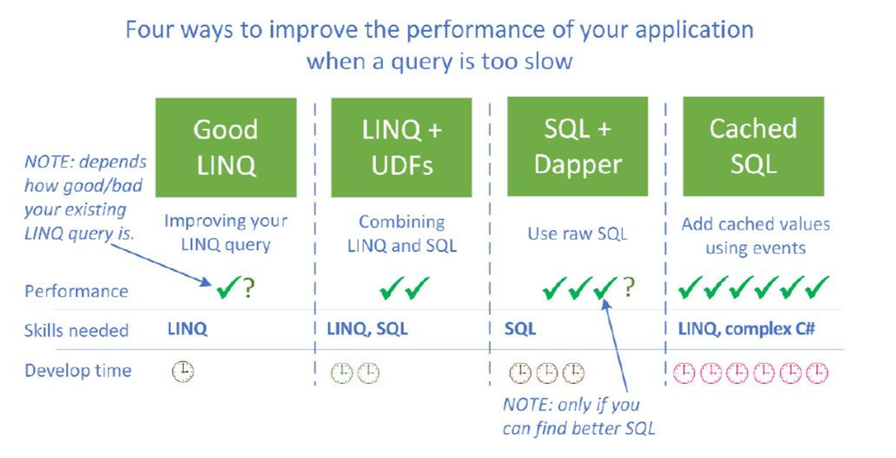
Performance optimering i EF Core - Queries
Good LINQ
LINQ + UDFs
Dapper SQL LINQ + caching
Notes:
EF Core tuning db queries:
Fire tilgange her:
Good LINQ – base performance
Forbedre kun hvis eksisterende er dårligt
Flyt beregninger i databasen
De properties, som bruges til beregning skal derved ikke loades ud
Select loading data
Brug select fremfor include
Include: loader klassen selv og alt relateret data
Select: loader specifikke dele af klassen og relateret data
AsNoTracking:
Bruges kun til LÆSNING!
Kan bruges når data ikke skal trackes for at blive opdateret
Siger til EF Core at undlade tracking – tager mindre tid og mindre hukommelse
Kan spare 2-50% på eksekveringstiden (oftest 1-10%)
LINQ + UDFs (User Defined Functions) – flytter concatenation af author’s name and tags til db
Tilføjer SQL til koden
Indsætter burgerdefineret variable – fx bogId fra request
Defineres i C# - implementering i SQL
SQL + Dapper – SQL kommandoer, dapper til eksekvering til læsning af dataen
Dropper EF Core og skriver SQL selv
Skal bruge bibliotek til dette – fx dapper
Dapper:
Simpel objekt mapper for .Net. hentes som NuGet package
Ingen specifik db implementering – virker på tværs af fx SQLite, MySQL, PostgreSQL, SQL Server osv.
Key feature: performance – men kræver udvikler kan skrive hurtigt SQL.
Returnerer kun valgte kolonner – FromSQLRaw returnerer alle kolonner mapped til entity.
LINQ + caching – sænker kosten af query-dele
Pre-calculater dele af en query, som tager lang tid at udregne og opbevare disse i ekstra kolonner/props i entity’en – kendt som caching eller denormalization
Virker bedst ved data som er dyrt at generere – fx gennemsnit af stemmer(votes) på en bog
Størst forbedring ved sortering (bedre end de tre andre)
Brug ikke: hvis det cachede data updateres ofte – så skal cache også opdateres.
Ulempe: Svært at vide om dataen er up-to-date

Slide 38
ABE #6 – OAuth 2.0
Quynh Trang Mac
201810269 – AU583669
Notes:
Oauth er en industri-standard protokol for authorization.
Specificeret i RFC 6749
Beare Token usage: RFC6750
Oauth 2.0 er fokuserer på at gøre det simple for client udvikler, samtidigt med at tilbyde specifik authorization flows for:
- Web applikation
- Desktop applikation
- Mobile phones
- Living room devices.
Oauth deres specifikationer og den extension udvikles af IETF OAuth Working group
Formålet at kunne dele access mellem flere parter --> Eg. ofte give bruger mulighed for at give hjemmesider eller applikationer adgang til deres informationer på andre hjemmesider uden at give dem passwords.
Udviklet til at arbejde med HTTP-protokollen - Oauth tillader access tokens blive delt ud til 3. part clienter af authorization server med tilladelse af ressource owner. --> 3. parts kan derefter anvende access token til at tilgå de beskyttede resourcesse hosted af ressource server.
Problem: Gav man sin kode til f.eks. Gmail til en 3. parts applikation. I stedet for at spørge brugeren om deres kode i 3. parts systemet. Så sender brugeren til Oauth server også sendes brugeren tilbage til 3. parts applikationen. Alt er automatisk.
3. Part applikation anvender også Oauth. Eg. Gmail, YouTube --> account.google.com.
Fordele:
- Kun én team til håndtering af kodeord: Behøver ikke at stole på at alle udvikler i hele organisationen håndter password ordentligt.
- Sikkerhed: Attack-surface kun ét sted.
- Når man har centraliseret en brugers login --> én sted til at tilføje extension.

Slide 39
Rollerne
The Third-Party Application: "Client”
The API: "Resource Server”
The Authorization Server
The User: "Resource Owner"
Notes:
Der er forskellige roller:
The Third-Party Application: "Client": En tredjeparts-system som prøver at tilgå brugeren account.
The API: "Resource Server": API serveren for at tilgå brugerens info.
The Authorization Server: serveren som præsenter et interface hvorved brugeren kan afslå eller accepterer en request.
I små implementationer er det ofte det samme som API-serveren
I store implementationer er det ofte en separat komponent.
The User: "Resource Owner": Brugeren der giver adgang til deres account.

Slide 40
For at kunne anvende Oauth 2.0 service
Redirect URIs
Client ID and Secret
Authorization – Grant Types
Autorization Code
Password
Client credentials
Implicit
Notes:
For at kunne anvende Oauth 2.0 service:
Før en applikation kan anvende Oauth2 til at forbinde til en Authorization Server - skal man først register en ny applikation med Authorization Server.
Som regel skal man register basic info: applikations-navn, website, log osv.
VIGTIGT! Man skal også også registerer en redirect URI som man anvendes til at redirecte bruger til for webserver, browser-based og mobile apps.
Redirect URIs:
Server redirecter kun registeret URI. Sikrer mod angreb!
HTTP redirect URIs skal ske via HTTPS - ingen kan læse tokens under authorization.
Native apps kan registerer en redirect URI med en custom URL scheme for app.
Client ID and Secret:
Man vil modtage en client Id og client secret (optional) efter registering af app.
Client id er public information --> anvendes til at bygge login URIS eller inkl. JS source kode på en side.
Client secret skal være beskyttet. Dog ikke altid avendt.
Der er apps der ikke understøtter dette: Native, SPA (de eneste mulighed man kan have er local storage på clienten).
Authorization:
For at kunne anvende Oauth 2 skal brugerne give adgang til authorization: Ofte sker dette over et interface af servicen til brugeren.
Oauth tilbyder flere forskellige "Grant Types":
Autorization Code: til apps på webserver, browser-based og mobile apps
Password: ved at logge ind med brugernavn og password (kun first-party apps)
Client credentials: få adgang til en applikation uden en bruger tilstedeværelse.
Implicit: Tidligt anbefaldet til clienter uden secret --> blevet erstattet af authorization code grant med PKCE.

Slide 41
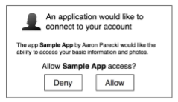

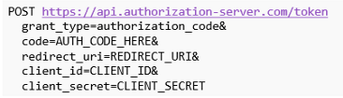
Web server apps – authorization code grant
Notes:
Web server apps – authorization code
Web apps er skrevet I server side og kører på en server, hvor source koden ikke tilgængelig til det offentlige
En applikation kan anvende dens client secret når den skal kommunikere med authorization server --> mindsker risiko for angreb.
Der generes et ”Log in” link, som sender brugeren til authorization serveren (1)
Response_type=code: ens server forventer at modtage en authorization kode.
- Client_id: client ID som man modtog da man blevet givet ved registering.
- Redirect_uri: Hvilke URI brugeren skal returneres til efter authorization er gennemført.
- Scope: En eller flere scope værdier indikerer hvilken del af brugerens konto man ønsker at tilgå.
- State: Random string generet af applikation, som man skal anvende til at verificer senere.
2. Authorization server vil vise prompt (2)
3. Hvis brugeren godkender bliver brugeren redirected til orignal siden med authorization kode + state værdien. (3)
Server veksler authorization koden for en access-token ved et POST-request til authorization serverens token endpoint. (4)
Serveren vil respondere med en access token og en expire tid.
Et andet mønster: SPA using authorization code gran with PXCE extention:
Uden client-secret → PXCE dynamisk generet secret.
Essentiel: Vi kan ikke holde secret hemmeligt ude i client.
PKCE(RFC 7636)
Orignalt lavet til mobile applikationer.
Man generer en random string med HASH + base64-encoded.
Laver en log In-link: Som før + CODE_Challenge: URL of the secret + code_challenge_method: method used.
Samme fremgangsmåde som før.
Code_verifier: random secret man generede i starten.

Slide 42
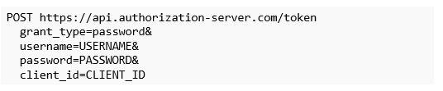
Using Password grant
Username + Password
Notes:
Man, kan anvende username og password → Access token direkte fra authorization serveren.
- Applikationen skal selv samle brugerens password, så derfor må den kun anvende af app lavet af servicen selv. E.g., Twitter til dens mobile eller desktop application.

Slide 43
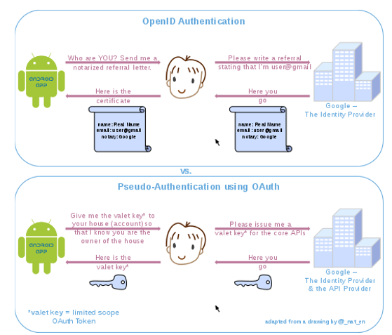
OpenID Conncect
Hvad er det:
Identity layer ovenpå Oauth 2.0
Clients kan verificer end-user: Authentication vha. Authorization Server
Oauth: authorization protocol → authentication protocol(OpenID Connect)
Når man skal authenticate overfor en masse apps → Så vil man gerne vide hvem brugeren er.
Notes:
OpenID Connect lader udvikler authenticate deres bruger på tværs af applikationer uden at skulle gemme info. om dem → Clienter ved hvem der er connected til dem.
Vigtigt!
Anvender man access token til at tilgå en anden API = Oauth
Anvender man en identity token for at vide hvad brugeren må tilgå af data hos en selv = OpenId Connect

Slide 44
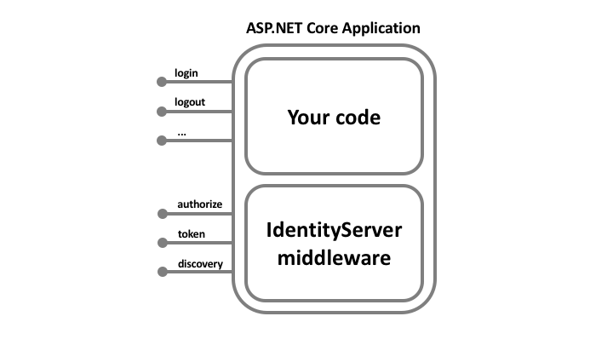
IdentityServer4
OpenID Connect og Oauth 2.0 framework for ASP.NET Core.
Open source – middleware: nuget-package
Vedligeholdelse stopper NOV 2022 → Betaltbart-service efterfølgende.
Notes:
Hvorfor bruge IdentityServer4
Implementerer single sign-on, så det er muligt over flere applikationer (også forskellige typer)
IdentityServer er en certificeret implementation af OpenID Connect.
Kan udstede access token til API’er til forskellige typer klienter, servere, wepapplikationer og mobil apps
For at undgå at man skal logge ind hos alle services
Typisk alternativ til IdentityServer4 → Cloud
Your Code: Ofte vil man bygge/ genanvende en applikation som indeholder en login og logout side.
IdentityServer Middelware: Tilføjer de nødvendige protokoller for at client applikationer kan tale til applikationen vha. standard protokoller.

Slide 45
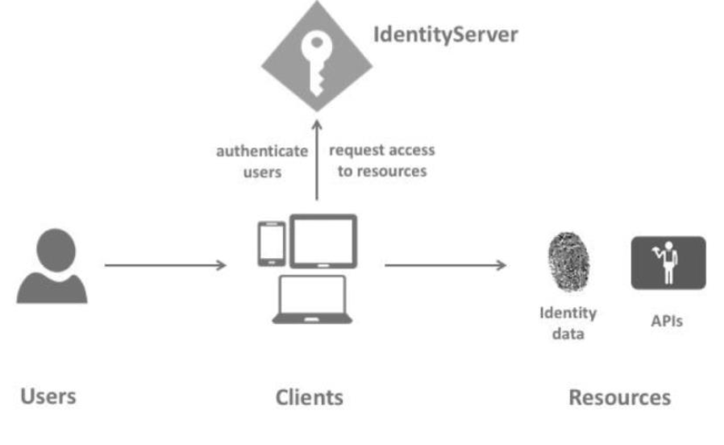
Authentication & API Access
Authentication:
Godkendelse nødvendig: kende brugeren.
Administrere data på vegne af brugeren
Authentication protocols
OpenID er den nyeste
API Access:
2 måder at kommunikere med API:
Applikations identity
Delegaering af brugerens identity.
Oauth protokol → access token til kommunikation med API’er.
Centraliser authentication og authorization.
Notes:
Authentication:
Godkendelse er nødvendig, når en applikation skal kende identiteten på den aktuelle bruger.
Typisk administrerer disse applikationer data på vegne af deres bruger og skal sørge for, at denne bruger kun kan få adgang til de data, som han har tilladelse til.
Authentication protocols: SAML2p(mest populær og deployed), WS-Federation & OpenID Connect
OpenID er den nyeste: Mobile Apps & API friendly.
API Access:
Applikationer har groft sagt to måde de kan kommunikere med API’er på:
ved brug af applikations identity
ved delegering af brugerens identity
• Igennem OAuth2 protokollen kan applikationer opnå access tokens til at kommunikere med API’er.
• Man centraliserer authentication og authorization, og dermed gør det lettere for clients og API’er.

Slide 46
Demo
Notes:
IdentityServer:
config.js → API scope bliver defineret her & clienten
Startup.cs: Loading af resources og client definitioner.
API:
Controller
Startup.cs: Tilføjelse af authentication service til DI & authentication middleware til pipeline
Validate incoming token → sørger for at den kommer fra en trusted issuer.
Validate at token er valid for at kunne anvendes med denne api.

Slide 47
ABE #7 – Serverless
Quynh Trang Mac
201810269 – AU583669

Slide 48
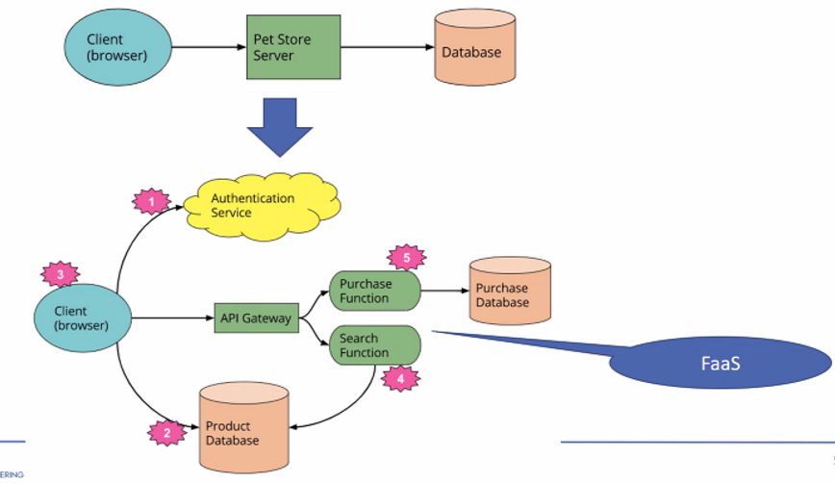
Serverless
Notes:
- Serverless arkitektur aka. Serverless computing/ function as a service(FaaS) er en software design pattern.
- Applikationer bliver hosted af 3. parts service = ingen server SW eller HW administration for udvikler.
- Applikationer er opdelt i individuelle funktioner, som kan påkaldt og skaleret individuelt.
- Ingen resoursser bliver allokeret til applikationen, hvis den ikke bliver anvendt.

Slide 49
Serverless arkitektur - Principper
Anvende en compute service → Eksekvering af kode on demand (ingen server)
Skriv single-puporse stateless funktioner
Design push-based, event-driven pipelines.
Større og kraftfulde front-end
Anvend third-party services.
Notes:
Anvende en compute service → Eksekvering af kode on demand (ingen server)
Custom kode bliver skrevet og eksekveret isoleret og uafhængig.
Udvikleren kan skrive funktioner, som udfører alm. opgaver såsom read/write, kald til andre funktioner, udregne.
Hvis det bliver for kompleks, så kan man lave pipelines og orchestrate påkaldelser af mange funktioner.
Ingen interaktion med server!
Skriv single-puporse stateless funktioner
SRP - en funktion er mere testbart, robust, færre bugs og pludselig side-effekter.
Lambda funktioner skal være i stateless stil - forvent ikke at lokale resoursser eller processer overlever over nuværende session. Stateless er stærkt fordi man kan hurtig skaler for at håndter vilkårlige events eller request.
Design push-based, event-driven pipelines.
Event-driven, msg-driven arkitektur == færre omkostninger og minus kompleksitet.
Create thicker, more powerful front ends.
Vores frontend, vil der som regel være mere kode i. Vi betaler jo for hver ms - desto mere kode man kan have ude i klienten, desto bedre.
Lambdas pris afhænger af antal af request, varighed for eksevering, og mængde af allokeret hukommelse.
Embrace third-party services.
Mere brugbart at fokusere på at løse unikke problemmer for eget domæne.

Slide 50
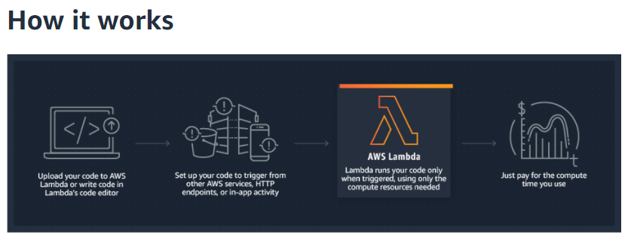
Amazon Web Services(AWS) - Serverless
Notes:
Serverless er ikke blot at eksekver kode på en compute service såsom Lambda, men også omhandle anvendelse af tredje-parts servicer og API'er for at mindske mængden af arbejde.
AWS Lambda er en serverless computing service:
AWS eksekver ens kode, eller integrere med en API - der er stadigvæk servers kørende i baggrunden.
Dette er dog abstraheret væk for en. Andre tager sig af infrastrukturens vedligeholdelse.
Kapacitet og automatisk scalering.
Udvikler har tid til at fokusere på kode → ultimativ mål for serverless.

Slide 51
Compute | Application Integration | Data store
AWS Lambda: Eksekvering af kode uden at håndter serveres --> betalt kun for de resoursser man anvender. Amazon Fargate: Kør container på Amazon Elastic Container Service ECS, eller Amazon Elastic Kubernetes service EKS. | Amazon EventBridge: Byg event-driven arkitektur, som forbinder applikation data med egen apps, SaaS og AWS service. AWS Step Funktion: Koordinator flere AWS service til serverless workflow --> man kan bygge og updater applikationer hurtigere. Amazon SQS: Dekoble og scalerer microservicer med MsgQueue: send, lager og modtage msg i vilkårlig størrelse. Amazon SNS: Høj kapacitet i forhold til pub/sub, SMS, email, mobile push notification. Amazon API Gateway: Lav, vedligeholde, monitor og sikre API'er i vilkårlig størrelser for serverless workload og Web app. AWS AppSync: Lav en fleksible API for at sikre tilgang, manipulerer og kombiner data for en eller flere data sources. | Amazon S3: Lager hvilken som helst data med industriel scalering, data tilgang og sikkerhed og performance. Amazon Aurora Serverless: Automatisk scalering af kapacitet afhængig af ens applikation. MSQL og PostgreSQL kompatible relational DB bygget for cloud. Amazon DynamoDB: Key-value og dokument Db - hurtig performance uanset størrelse. Amazon RDS Proxy: Øget scalering, resilience og sikkerhed med denne proxy. Tilbyder 6 kendte Db engines at vælge udfra.

Slide 52
Redegør for fordele og ulemper ved serverless web applikationer.
Fordele
Ulempe
Productivity
Elasticity
Lav omkostning
AWS håndter/updater
Deployment pipeline for applikation
Anvedelse af serverless teknologi:
Performance - koldstart
Privacy - GDPR
Vendor – Lock-in
Security – Flere angribsmuligheder.
Monitoring and debugging(ingen) - Logs
Service-level
Notes:
Productivity: bob-bob, stejlt læringskurve, stor forskel om man er til azure, amazon eller google (svær at skifte).
Hurtiger fra ide til marked
Ingen konfigueringer, serverless app har indbygget service integrationer.
Fokus til at bygge sin applikation
Elasticity:
Automatisk scalering efter behov.
Håndter uforsigelig spikes
Lav omkostning:
Pay-for value regning model
AWS håndter/updater underliggende HW infrastruktur og OS - hvor koden køres på.
Patches og sikkerhedsopdateringer ofte.
Deployment pipeline for applikation - simplificeret
Anvedelse af serverless teknologi:
Ingen arbejde med underliggende indefrastruktur
Næsten hver linje kode er business logik.
Performance: Opstartstid, der er en dansk firma som gik serverless, når den ikke har været tilgået indenfor et par min. Så frigiver de server-capacitet, så skal de når en client giver en request opstarte, og det taget nogle tid. Ca. 14 sek.
Deres kold-start tid, som er blevet bedre. Det kommer an på om det er Node.js som er hurtig, eller java som tager rigtig langt tid.
Man kan konfigurer, for at tilgode se dette.
Privacy: Hvis vi ligger det op i skyen,
GDPR: Deres server ligger måske i EU, men deres folk som servicerer programmet er måske fra USA, som kan tilgå dataen. Derudover så kan NSA måske også få fat i dette.
Vendor lock-in: Det er svært at skifte fra den ene til den anden, selvom den indre kode er den samme. Alt det udenom er et kæmpe arbejde.
Security: Distibuerede system, hvor der er mange steder hvor en hacker har en måde hvorved de kan tilgå programmet, men det er ellers relativ sikkert.
Monitoring and debugging: Ingen debug, man kan få en masse log og minitorer det. Det er også noget man kan tage penge for, som tager moniterer værktøjer i skyen.
Begrænsning: Når der kommer et kald, så er der et tidsgrænse på hvor langt tid det kan gøre. Man kan ikke have en beregning, som tager længere tid end f.eks. 5 min. Så det kan man ikke ligge op til serverless.
Service-level:
AWS har service level agreements for visse service, men ikke alle. Så det kan være en faktorer når man vælger en.

Slide 53
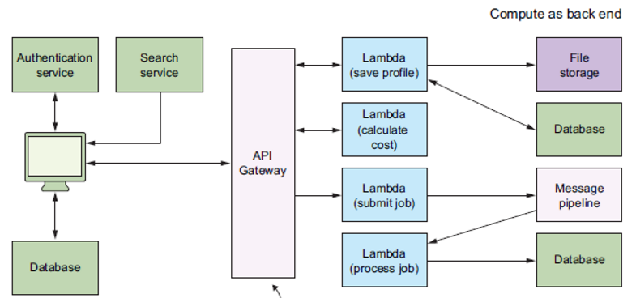
Compute-as-backend arkitektur
Notes:
Compute-as-backend arkitektur beskriver en måde hvorved serverless compute service(lambda) og 3.parts systemer bliver anvendt for at bygge en back-end applikation.
Formålet med denne arkitketur er at tillade frontend at kommunikerer med services, indkapsle custom logik i lambda-funktioner og give en ensformet adgang til funktioner vha. REST interfaces.
Principperne 4(thicker frontends) og 5(use of third-party services) indgår i denne arkitektur: Relevant hvis man bygger en serverless backend fremfor en event-driven pipelines.
Gode serverless systemer prøver at min. Scopen og footprint af lambda-funktioner, så de laver min. aka. Nano-funktioner. Man tager sig af task, som ikke kan håndteres i frontend på grund af privatliv eller sikkerhed.
Hvis funktioner bliver for opdelt, så vil man få en spredt backend → svært at debug, og opretholde.
Hvis man ikke opdeler, så risiker man at få bygget mini-monoliths → ingen gider dette.
Min. Antallet af data transformation i en lambda funktion for at holde kompleksiteten under kontrol .
Figure 2.1 This is a rather simple back-end architecture for storing, calculating, and retrieving data.
The front end can read directly from the database and securely communicate with different services.
It can also invoke Lambda functions through the API Gateway.

Slide 54
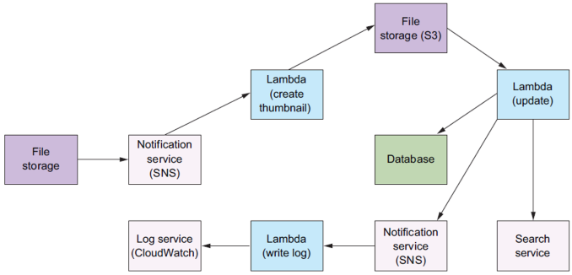
Compute-as-glue arkitektur
Notes:
Compute-as-glue arkitektur: Beskriver måden hvorved kan anvende Lambda-funktioner til at skabe en stærk eksekvering piplines og workflows.
Ofte involver det anvendelse af lambda, som lim mellem forskellige servicer, koordinering og påkalde dem.
Formålet med dette, er at lade udvikleren fokusere på designe deres pipelines, koordinering og flow af data.
Parallelitet af serverless compute service → Gør disse arkitektur mere attraktivt.
Figure 2.9 The compute-as-glue architecture uses Lambda functions to connect different services
and APIs to achieve a task. In this pipeline, a simple image transformation results in a new file, an
update to a database, an update to a search service, and a new entry to a log service.

Slide 55
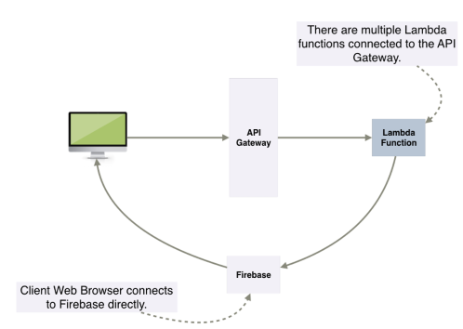
A Clould Guru - A learning Management System.
Notes:
A Clould Guru - A learning Management System.
Forvandling: Fra serverless med REST monolith design(pågrund af én DB) til GraphQL-dreven MS arkitektur.
Anvendte også lambda funktioner til at starte med.
Problem: De arbejder på én monolitisk DB - Firebase. Den er god fordi den er let at arbejde med → godt til startup.

Slide 56
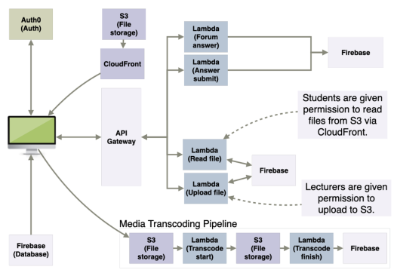
Orginal Arkitektur - detaljerede
Notes:
Ligner en MS arkitektur: arbejdede alle sammen på samme Db → gjorde det til monolith.
Media Transcoding Pipeline: Underviser uploader video, så bliver den transformere til clienten i forhold til platform, opløsning osv. Forskellige udgaver så det passer til clienten.

Slide 57
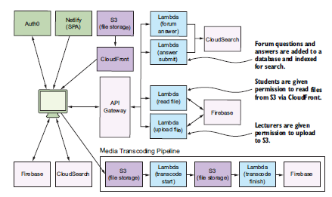
Resultaltet
Notes:
De anvendte en pattern - Backend for Frontend (BFF)
Serverless arkitketur.
API Gateway for hver client eller endpoint som servicere specifikke krav.
Resultatet:
Teams kan arbejde på platformen uden at påvirke hinanden --> hvis arkitekturen er gjort rigtigt.
Bedre performance --> BFF fetcher kun nødvendige data.
Supporter flere client-typer og devices.
Minus ved GraphQL - ingen catching + få apollo til at arbejde med lambda (ikke et problem i dag).
Sikkerhed: MS → flere steder man skal beskytte. MS og endpoints skal være sikret: blanding af JWT tokens fra service AuthZero & AWSkognito. Anvende machine keys for at sikre intern kommunikation - så ingen tredjeparts kan kalde interne MS.

Slide 58
Grunden til at overveje alternative designs
Arkitekturen var i grunden en serverless monolith:
Virksomheden ønskede at splitte udviklingsteams i flere dele.
Gå til en true MS approach - hver teams vil kunne udvikle platformen parallel:
GraphQL: tilgå backend mindre og kun fetch data som skal anvendes.
Firebase blev dyrt:
Notes:
Arkitekturen var i grunden en serverless monolith: Mange lambda-funktioner til én Db --> ændringer i Db påvirkede næsten alle lambda-funktioner og udvikler, som arbejdede med det.
Virksomheden ønskede at splitte udviklingsteams i flere dele: student-experience team burde kunne update Db og deploy en lambda-funktion uden at påvirke et andet team.
Ønskede at gå til en true MS approach - hver teams vil kunne udvikle platformen parallel:
Gå fra Firebase til flere DB(S3 Bucket).
Større grad af isolation:
GraphQL tilgå backend mindre og kun fetch data som skal anvendes.
Vha. af GQL --> håndtering af flere clienter nemmere end REST, såsom mobile og web.
AWS AppSync
Firebase blev dyrt: DynamoDB(billigere) tillader teams bedre håndter indefrastruktur vha. CloudFormation

